Slide 1

Hydra-高速多端口共享缓存管理模块
队伍编号：CICC1651
队伍名称：HYDRA
队长：严大粟
队员：严大粟 鲁毅轩 李泊含
1

Slide 2
1. 概述 2. 基本参数 3. 项目基本框架 4. 项目亮点
5. 模块具体实现细节 6. 接口与配置 7. 验证方法 8. 设计优缺点与开发计划
目录
2

Slide 3

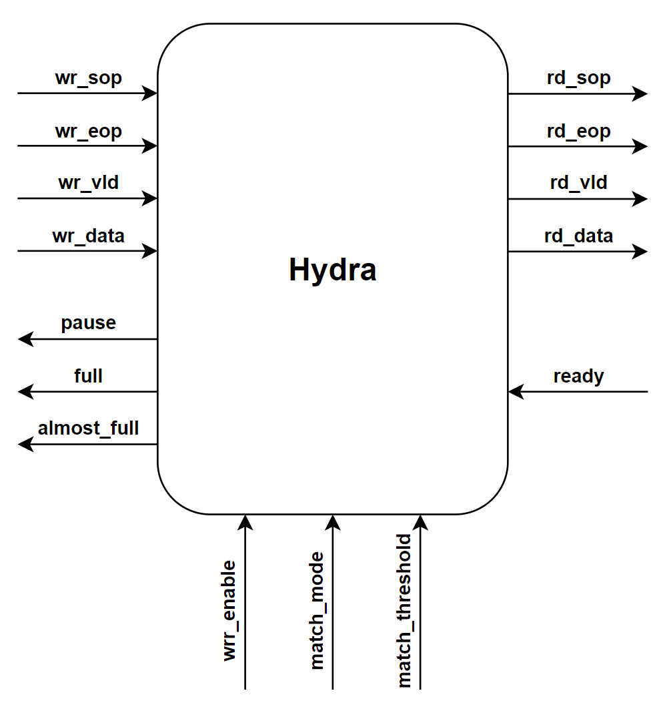

概述
基础功能
设计亮点
管理16个端口独立同时读写32块SRAM
每端口8个队列按优先级调度数据包
所有端口所有队列动态分配缓存
对SRAM存储的数据进行SEC数据校验
提供严格优先级、WRR两种调度模式
改进Crossbar架构交换机的诸多缺陷
引入跳转表的思想，大幅降低维护队列所需资源，解除队列 数据量限制
采用特殊的匹配机制，大幅降低读出冲突导致的延迟
添加暂停传输信号，支持断点续传
基于尾部预测的快速拼接，支持单数据包级别的边读边写
多种匹配模式支持，集合动静态分配功能于一体
高度保序，消除传统仲裁缺陷
采用位掩码实现极低复杂度WRR
并行优化的数据校验
……
1. 概述
2. 基本参数
3. 项目基本框架
4. 项目亮点

Slide 4
基本参数
时钟频率：25MHz~250MHz
端口数量：16
SRAM数量：32
单块SRAM规格：双口 256Kbits (16×16384)
读写带宽（250MHz）：
写入带宽：3.725Gbps/端口
读出带宽：3.725Gbps/端口
总计：59.6Gbps
读写延迟：
按数据包头：8~24周期+匹配阈值（可配置）
按数据包尾：0周期（可立即读出）
突发传输支持：pause信号时未拉高，端口任意时刻均支持突发传输。在保持一直读出数据包的情况下，支持长期突发传输。压力测试已通过>200us的突发传输。
主要存储资源占用情况：
跳转表：1Mbits
空闲队列：704Kbits
ECC校验信息：512Kbits
写入前端缓冲区：16Kbits
功率：2.354W
1. 概述
2. 基本参数
3. 项目基本框架
4. 项目亮点

Slide 5
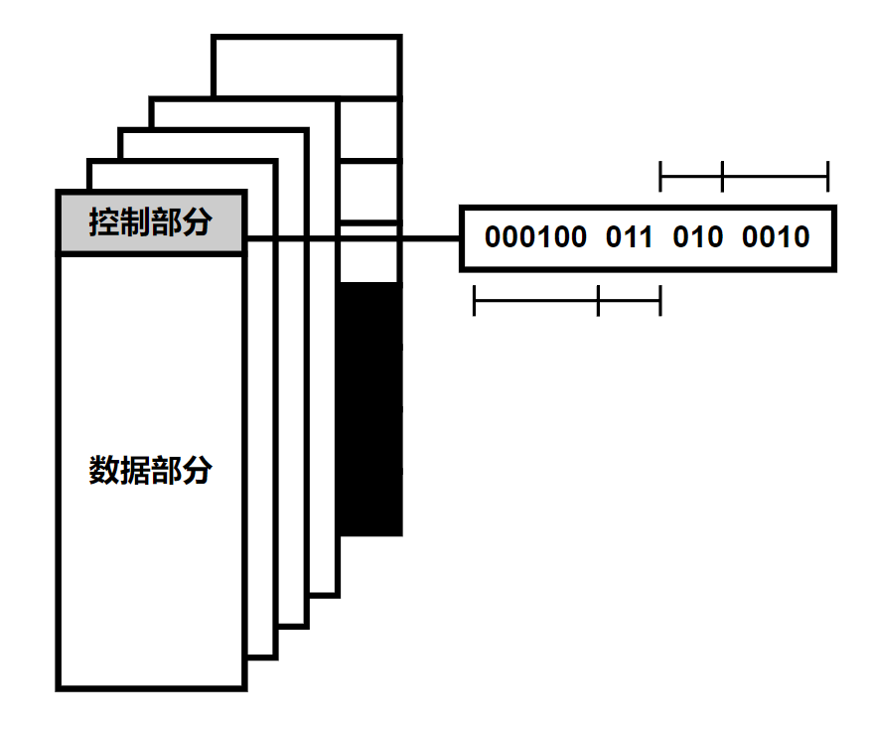
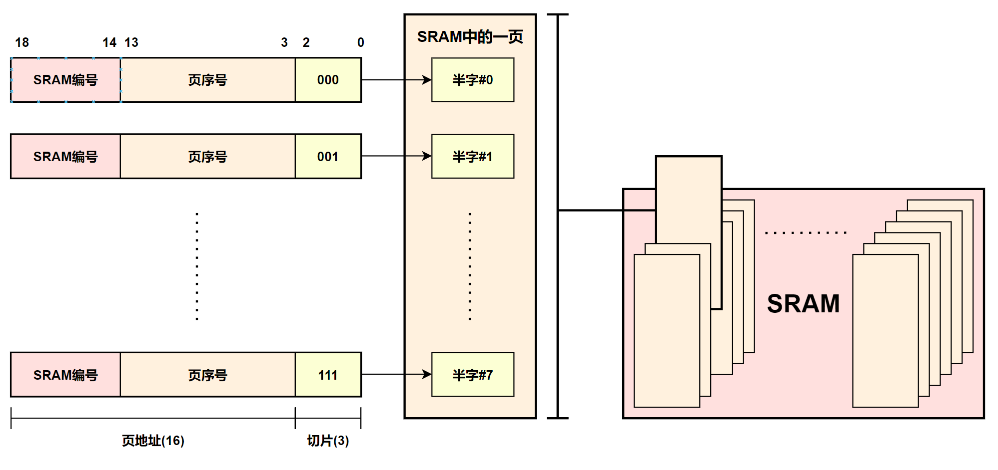
动态缓存管理 SRAM颗粒划分
页地址与半字对齐
降低校验存储需求
数据包控制部分与半字对齐
1. 概述
2. 基本参数
3. 项目基本框架
4. 项目亮点

Slide 6
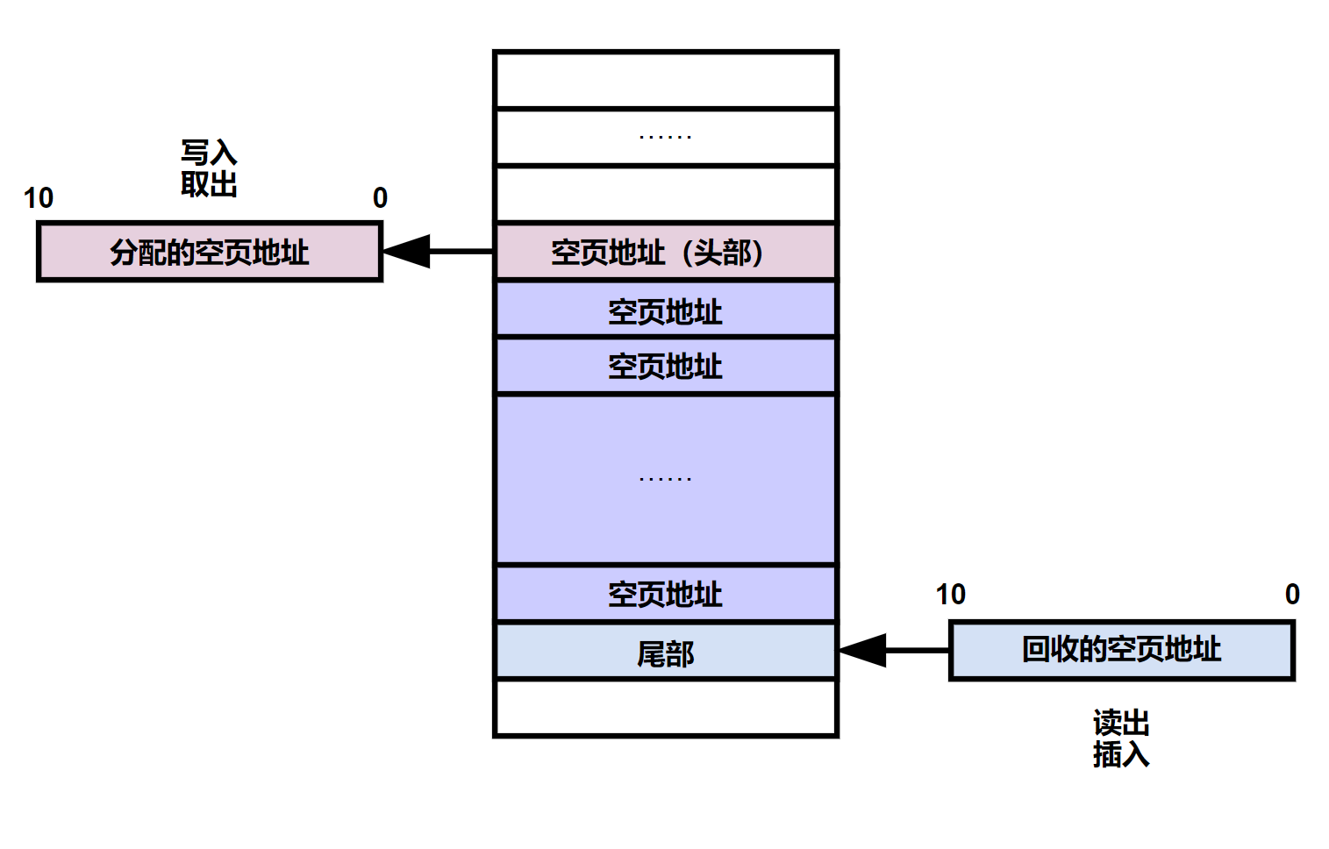
动态缓存管理 内存回收
空闲队列
时间复杂度为O(1)
完全动态的空间分配
1. 概述
空闲队列
2. 基本参数
3. 项目基本框架
4. 项目亮点

Slide 7
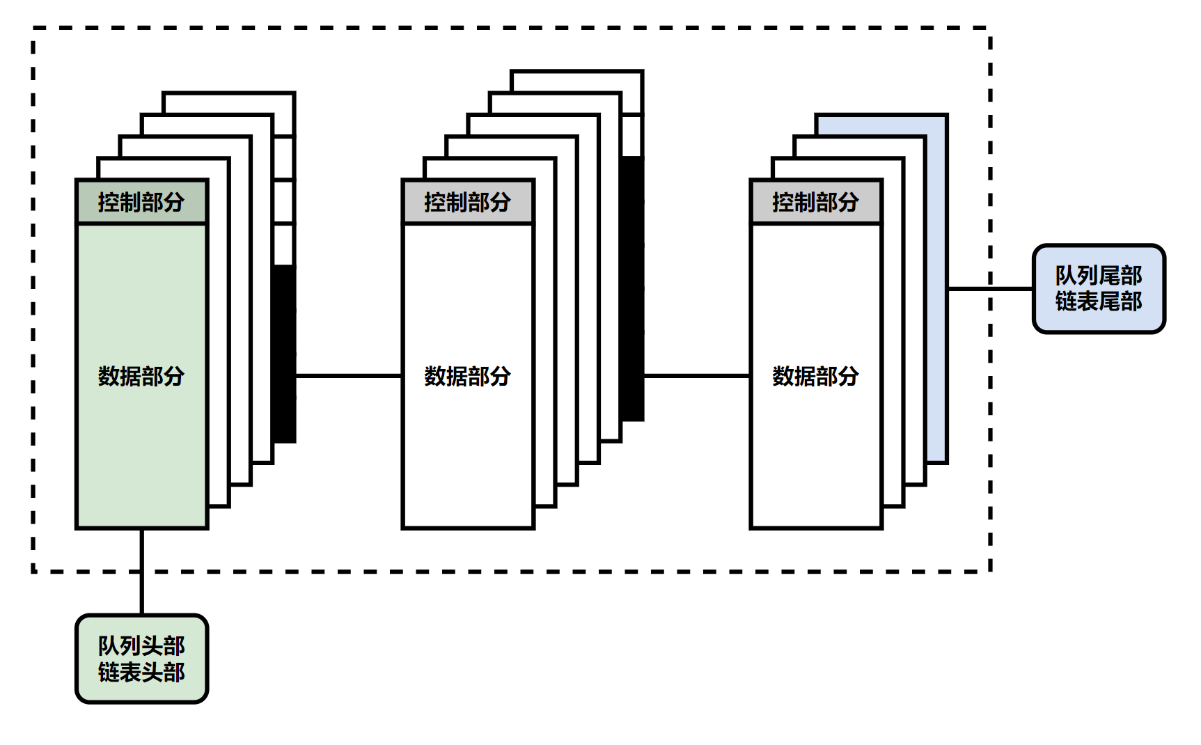
数据包管理 链表维护队列
单向链表
结构简单，可用FIFO模拟
1. 概述
2. 基本参数
3. 项目基本框架
4. 项目亮点

Slide 8
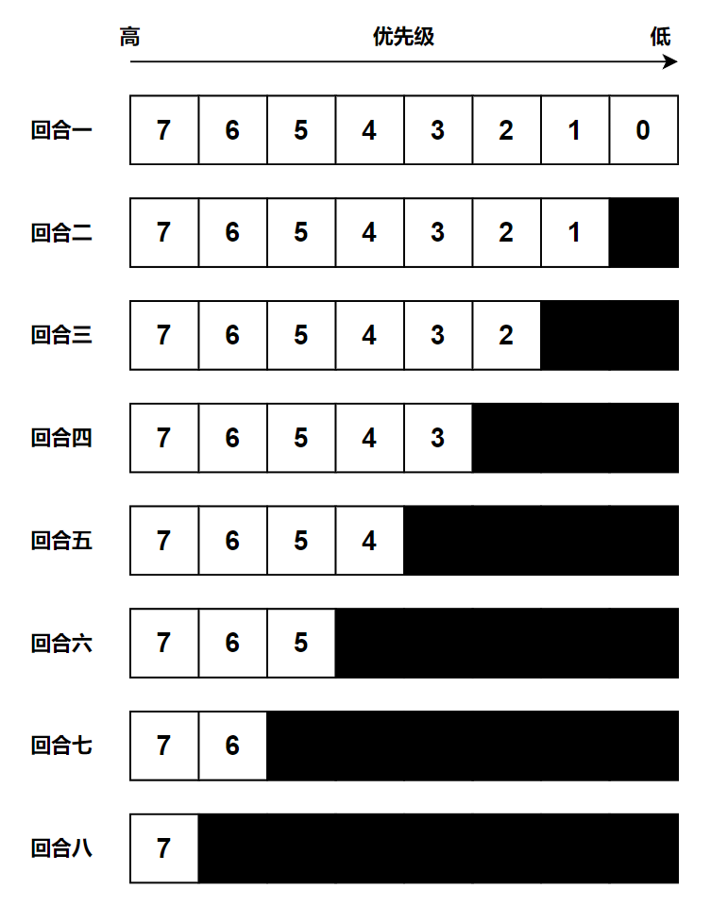
数据包管理 调度方式
严格优先级调度
WRR调度
解决低优先级被高优先级长期阻塞的问题
1. 概述
2. 基本参数
3. 项目基本框架
4. 项目亮点

Slide 9
数据校验
(136,128) 汉明校验
1. 概述
2. 基本参数
3. 项目基本框架
4. 项目亮点

Slide 10
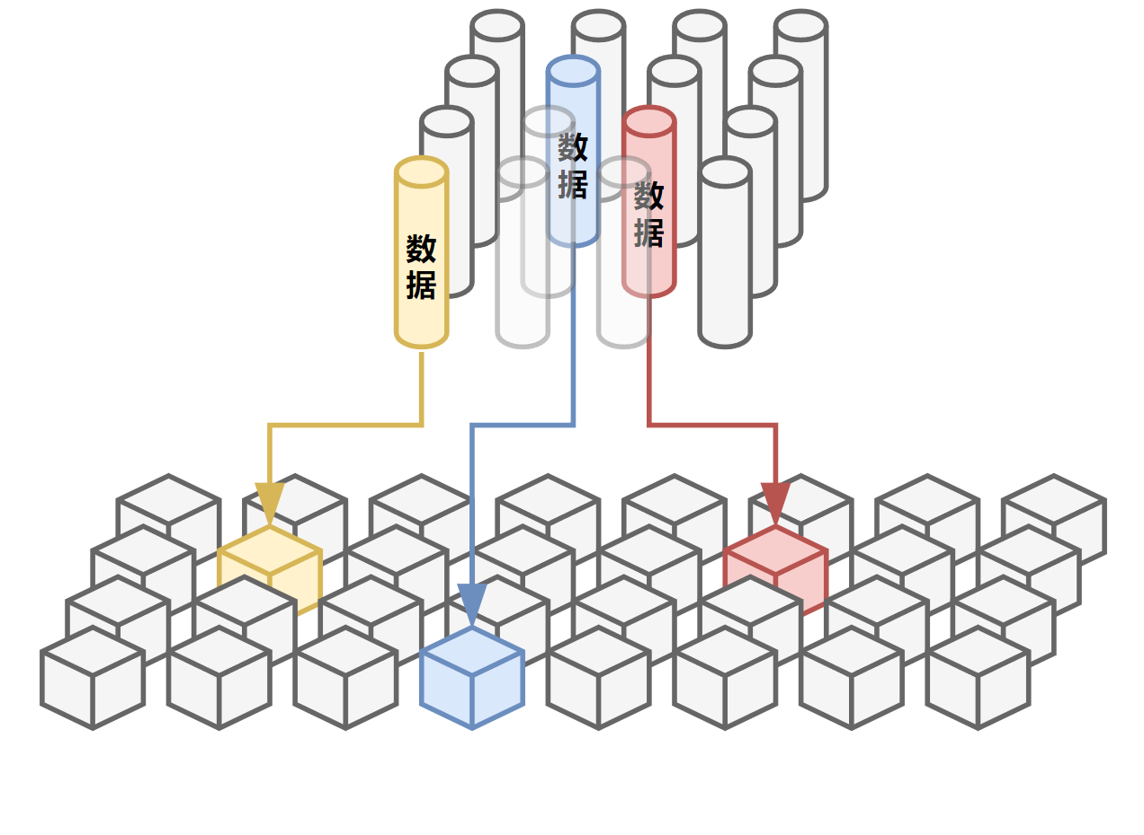
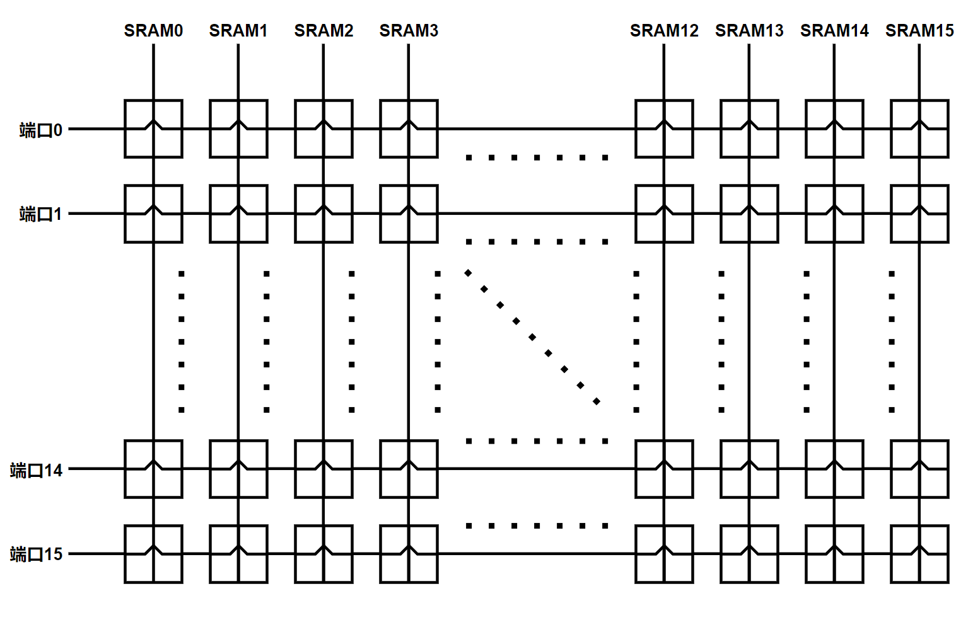
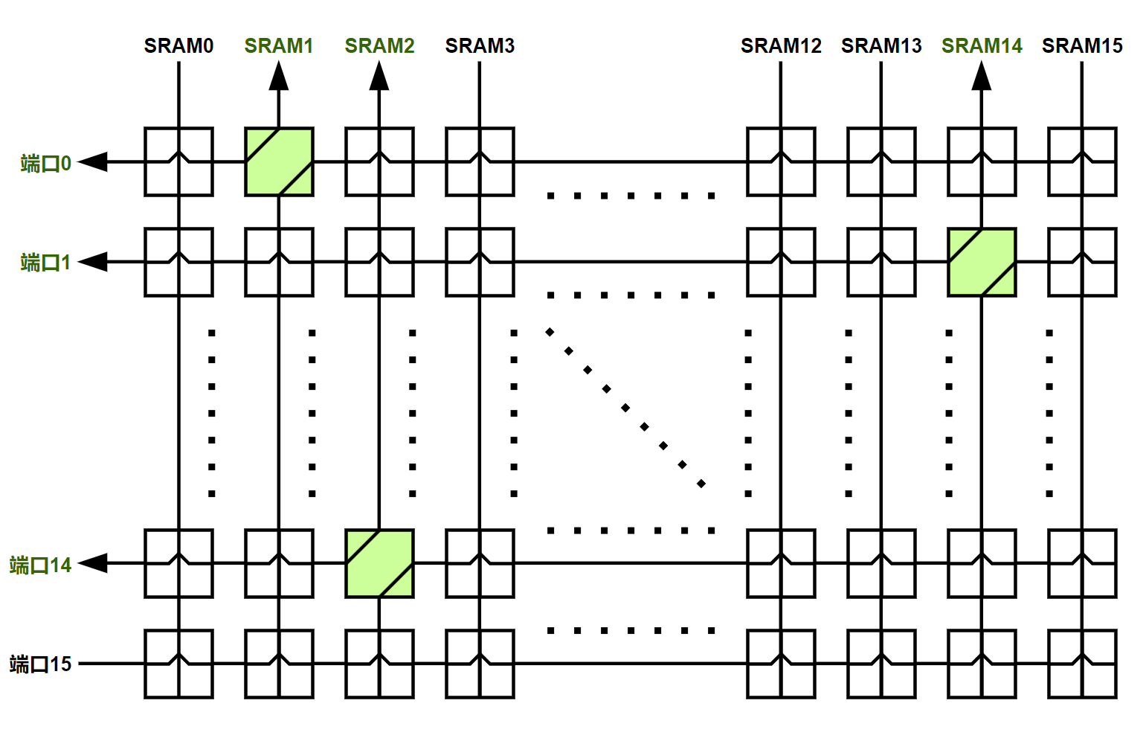
结合Crossbar架构与总线架构
采用Crossbar架构实现端口与SRAM之间的数据传输 对Crossbar结构进行改进，结合总线结构的优点
端口与SRAM之间可以独立点对点传输数据而不相互阻塞
避免Crossbar和总线结构都具有的写入仲裁缺陷
点对点传输的建立也能具有较为复杂的策略
1. 概述
2. 基本参数
3. 项目基本框架
4. 项目亮点

Slide 11
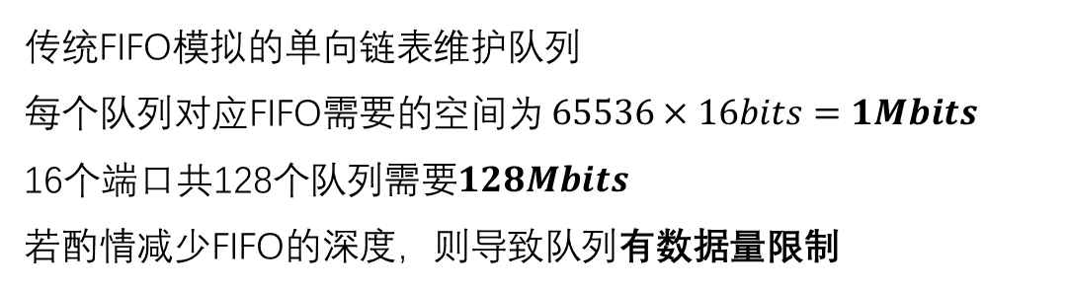
跳转表代替链表维护优先级队列
传统FIFO模拟的单向链表维护队列
每个队列对应FIFO需要的空间为 $65536×16bits=1Mbits$
16个端口共128个队列需要$128Mbits$
若酌情减少FIFO的深度，则导致队列有数据量限制
1. 概述
2. 基本参数
3. 项目基本框架
4. 项目亮点

Slide 12
跳转表代替链表维护优先级队列
传统FIFO模拟的单向链表维护队列
每个队列对应FIFO需要的空间为 $65536×16bits=1Mbits$
16个端口共128个队列需要$128Mbits$
若酌情减少FIFO的深度，则导致队列有数据量限制
1. 概述
2. 基本参数
3. 项目基本框架
4. 项目亮点

Slide 13
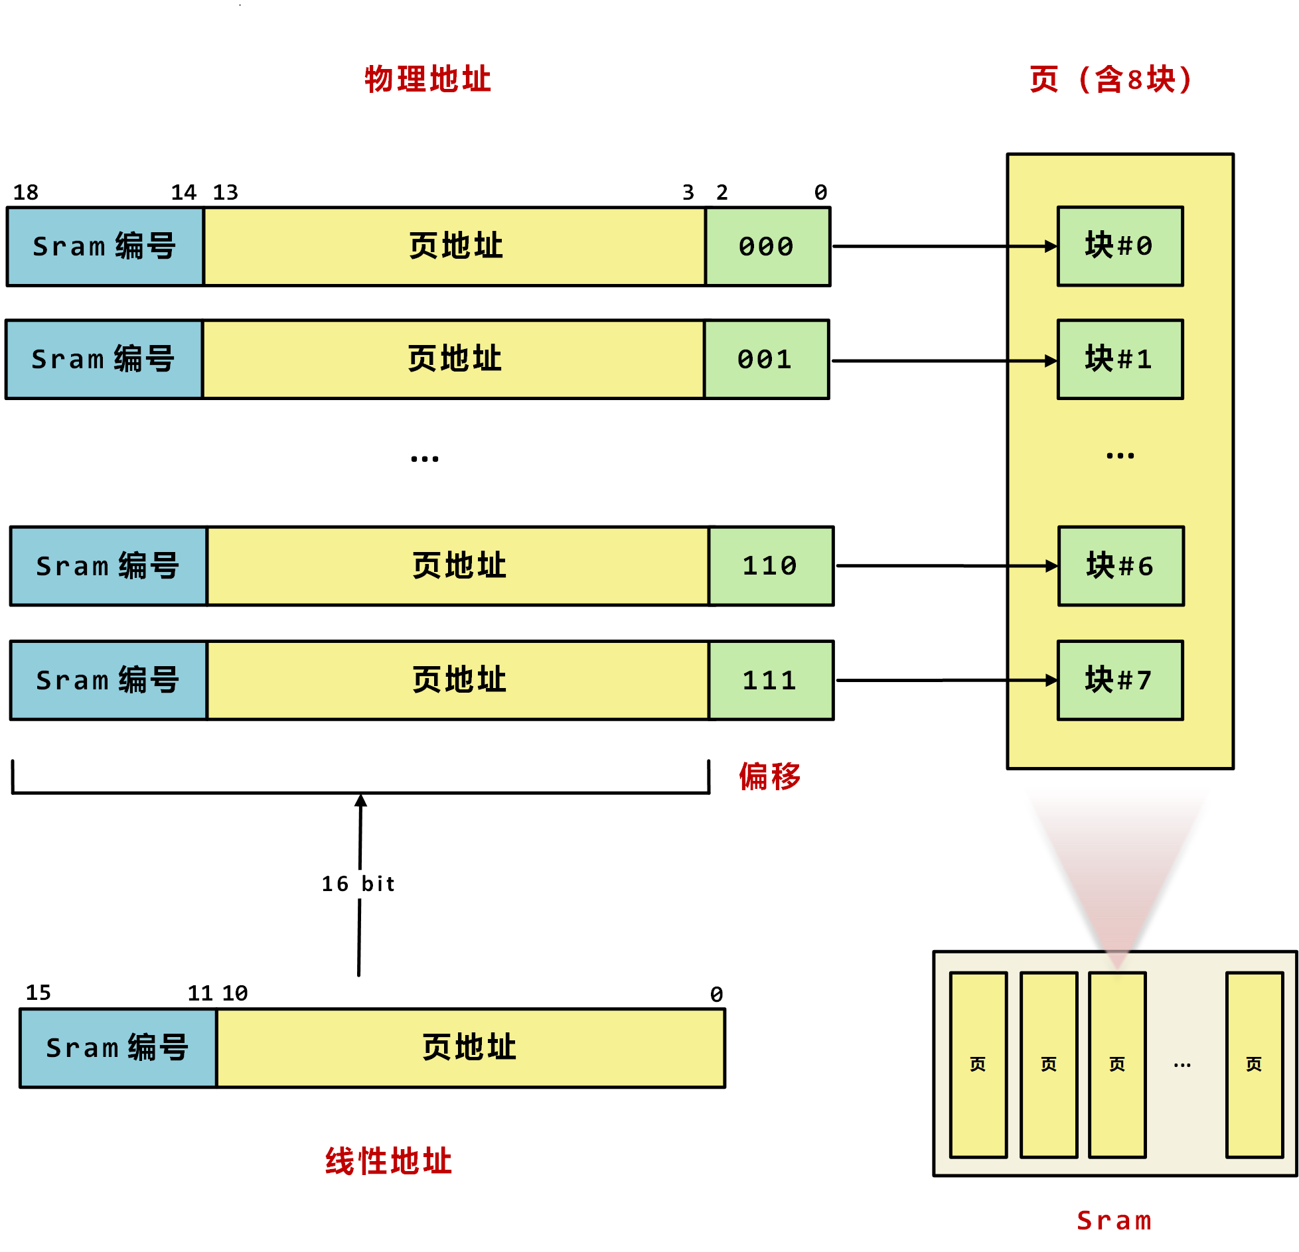
项目框架与策略
01 缓存管理与分配
1.概述
2.基本参数
3. 项目框架与策略
页表管理
4. 模块实现细节
5. 接口与配置
5

Slide 14
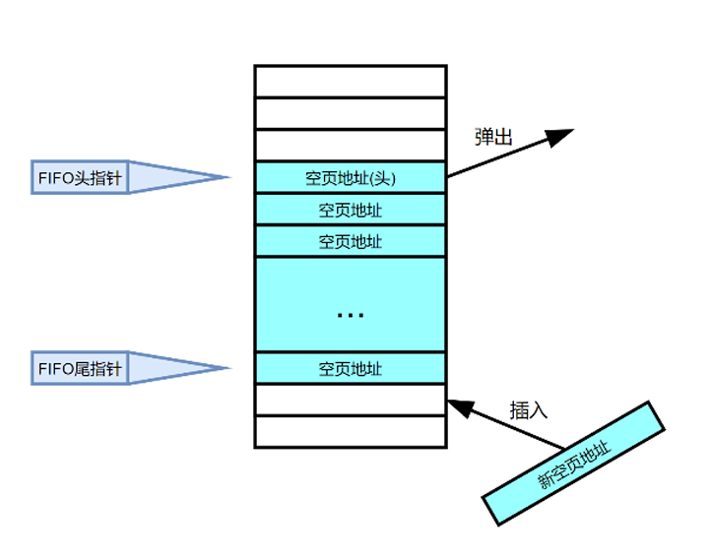
项目框架与策略
01 缓存管理与分配
1.概述
内存回收
2.基本参数
本质是一个FIFO，存储着空闲的线性地址，在写入数据时只需从队列头取出地址，读出数据时回收页，将地址插入队列尾，即可实现一个时间复杂度为O（1）的回收机制。
3. 项目框架与策略
4. 模块实现细节
5. 接口与配置
5

Slide 15
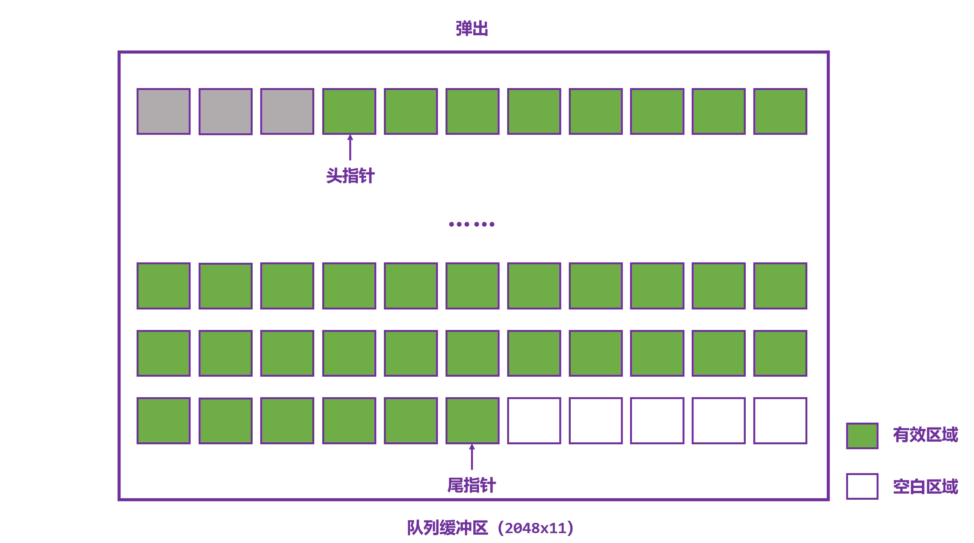
项目框架与策略
01 缓存管理与分配
内存回收
1.概述
2.基本参数
3. 项目框架与策略
4. 模块实现细节
5. 接口与配置
5

Slide 16
项目框架与策略
02 数据包调度
1.概述
匹配较优SRAM
一个端口写入数据到SRAM时，有多个SRAM可用，若仅仅随机写入其中一个，会导致随着存入缓存的数据量增多，一个SRAM里会有各个端口（输出端口）的数据，不同端口 同时输出数据需要访问SRAM，此时会发生冲突，一些端口的请求需要等待别的端口请求完 数据才被受理，导致读出的延迟极高。
动态分配在该方面的缺陷无法避免，端口占用资源的不平衡总会使一个 SRAM 里有不 同端口的数据。即使如此，我们仍能尽量缓解过高的读出延迟，将数据包开始存入SRAM前， Hydra 会为其匹配一个较优的SRAM。
2.基本参数
3. 项目框架与策略
4. 模块实现细节
5. 接口与配置
5

Slide 17
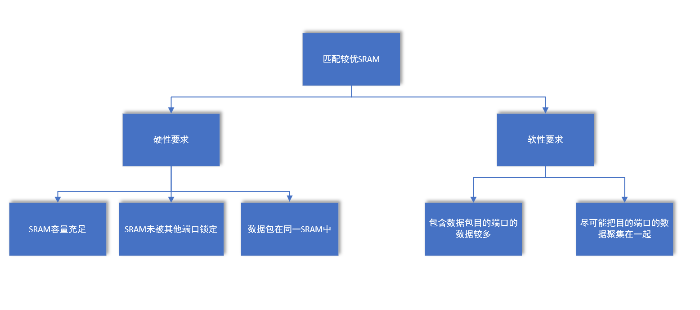
项目框架与策略
02 数据包调度
匹配较优SRAM
1.概述
2.基本参数
3. 项目框架与策略
4. 模块实现细节
5. 接口与配置
5

Slide 18
项目框架与策略
02 数据包调度
1.概述
匹配较优SRAM
2.基本参数
从数据包开始进入Hydra，到真正开始写入SRAM，需要等待32周期的匹配过程，期间数据会流入端口前端模块的缓冲区中，在匹配完成后进一步送入后端模块中完成写入。
为了防止出现多个端口同时询问一个SRAM是否匹配的情况，Hydra巧妙地设置了偏移量机制，保证每个端口每个周期搜索的SRAM刚好错开，互不干扰。
3. 项目框架与策略
4. 模块实现细节
5. 接口与配置
5

Slide 19
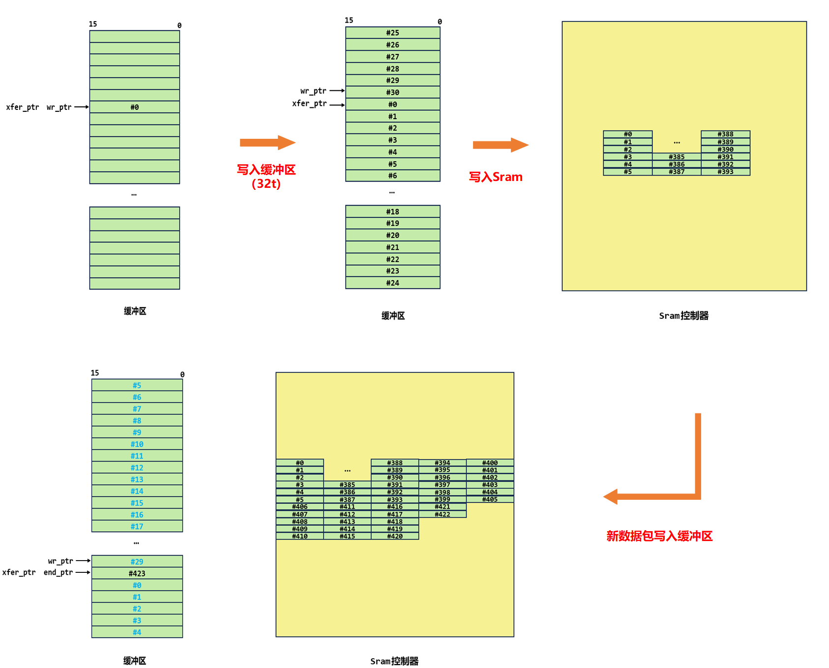
项目框架与策略
02 数据包调度
1.概述
2.基本参数
3. 项目框架与策略
匹配较优SRAM
4. 模块实现细节
5. 接口与配置
5

Slide 20
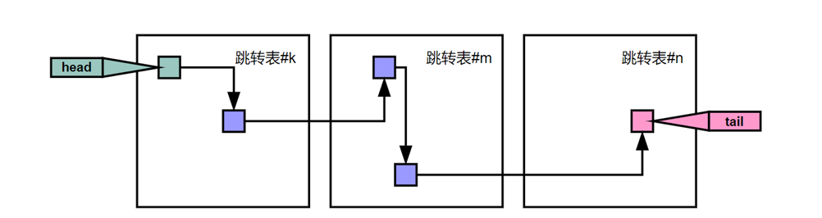
项目框架与策略
02 数据包调度
1.概述
跳转表维护端口队列
2.基本参数
每个优先级队列只需维护队头的页地址，即可以进入的顺序访问队中的所有元素；向队列中写入数据时，只需将原来末端的跳转信息指向新的页地址，将新的页地址设置为新的末端即可。
3. 项目框架与策略
4. 模块实现细节
5. 接口与配置
5

Slide 21
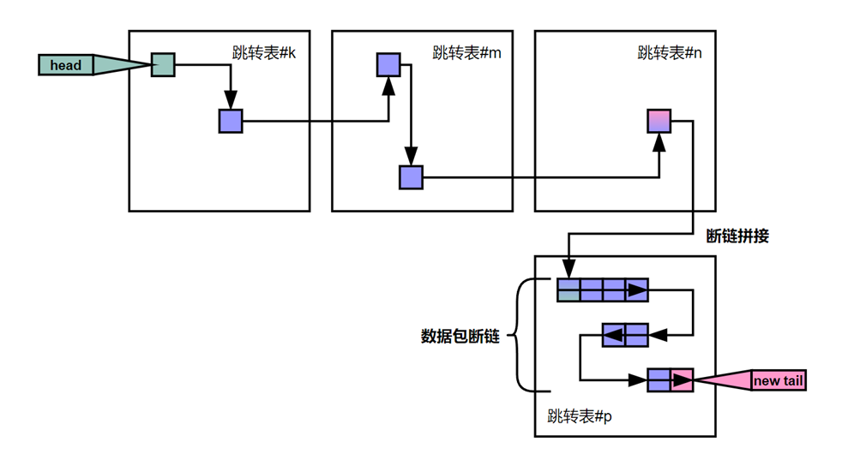
项目框架与策略
02 数据包调度
1.概述
跳转表维护端口队列
写入第一页时，暂时不和队列末端拼接，其后的所有页的跳转表信息正常更新， 在数据包最后一页写完之后，数据包已经在跳转表中呈现为一条“断链”，只需将“断链”与队 列末端拼接即可，为了避免同时来自多端口的“断链”拼接的问题，Hydra采用了轮询机制，每个端口轮流进行拼接操作，即可保证跳转表和队列末端有条不紊地更新。
2.基本参数
3. 项目框架与策略
4. 模块实现细节
5. 接口与配置
5

Slide 22
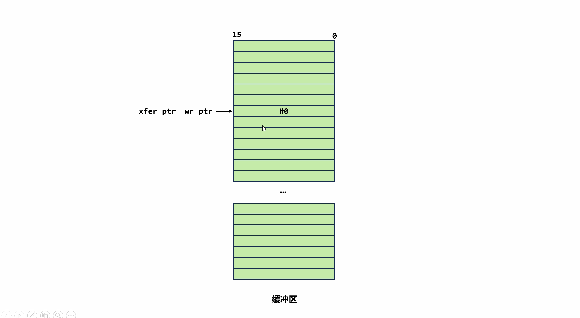
项目框架与策略
02 数据包调度
跳转表维护端口队列
1.概述
2.基本参数
3. 项目框架与策略
4. 模块实现细节
5. 接口与配置
5

Slide 23
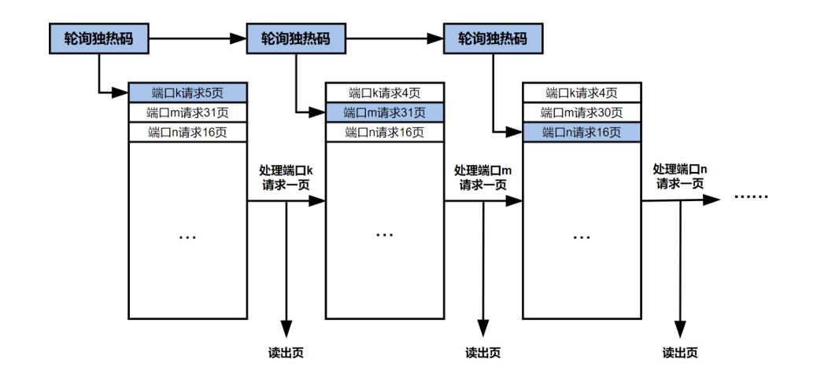
项目框架与策略
02 数据包调度
1.概述
严格优先级调度
2.基本参数
每个端口有8个优先级队列，Hydra建立了一个8位宽的二进制数，指示每个队列是否有数据。根据严格优先级，读出数据时应访问有数据的队列中最优先的队列。要实现这个操作，只需将该8位数转化为独热码，即可得到最高位“1”的位置，即最优先的有数据的队列。
3. 项目框架与策略
4. 模块实现细节
5. 接口与配置
5

Slide 24
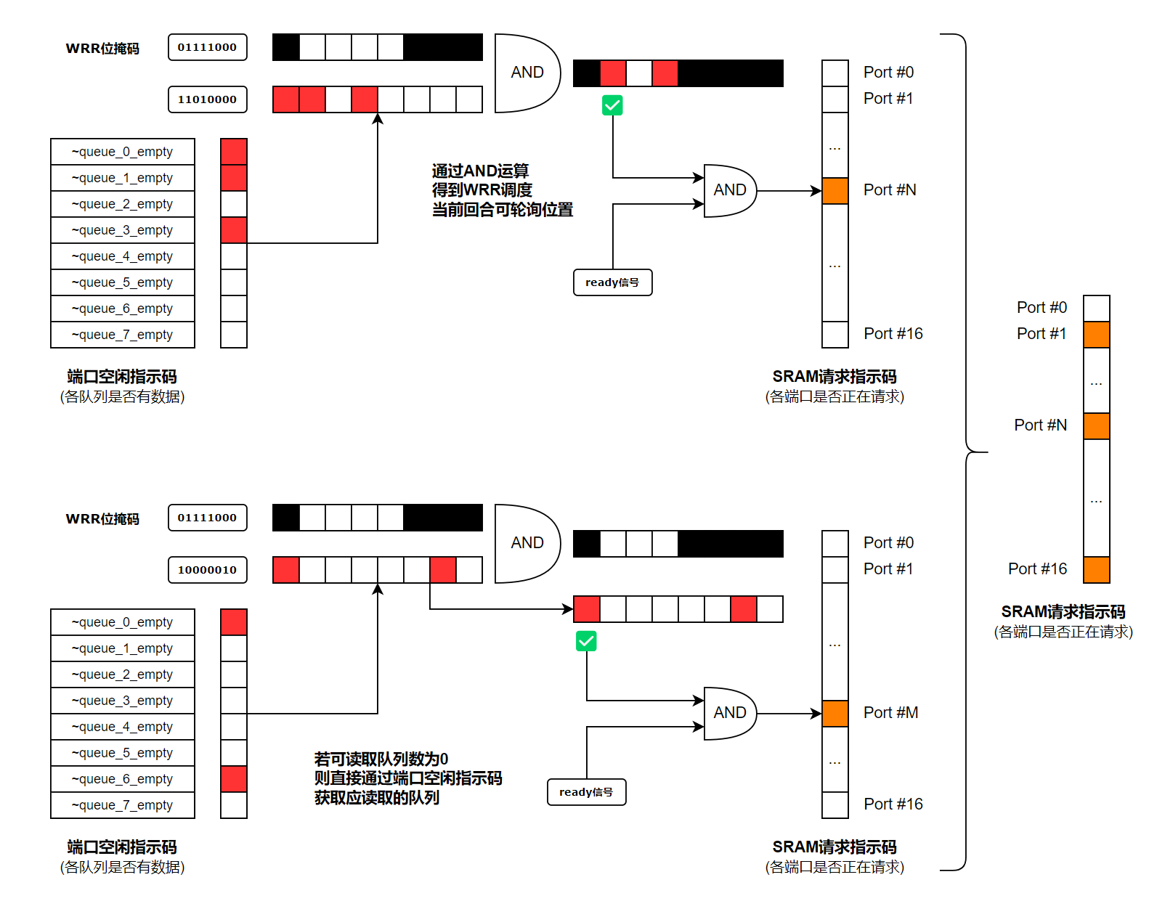
项目框架与策略
02 数据包调度
1.概述
WRR调度
2.基本参数
通过引入掩码机制，Hydra成功将WRR调度从复杂的机制中解放，实现了占用资源极低（不到16 位二进制数），时间复杂度极低（每次选择请求仅需 1次 AND 运算所需的时间）
3. 项目框架与策略
4. 模块实现细节
5. 接口与配置
5

Slide 25
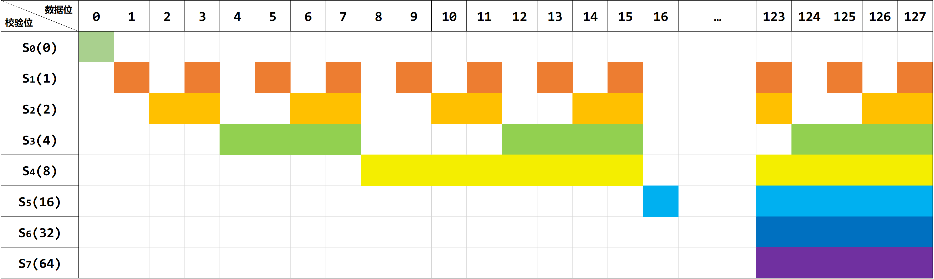
项目框架与策略
03 数据校验
1.概述
汉明校验
2.基本参数
3. 项目框架与策略
4. 模块实现细节
5. 接口与配置
5

Slide 26
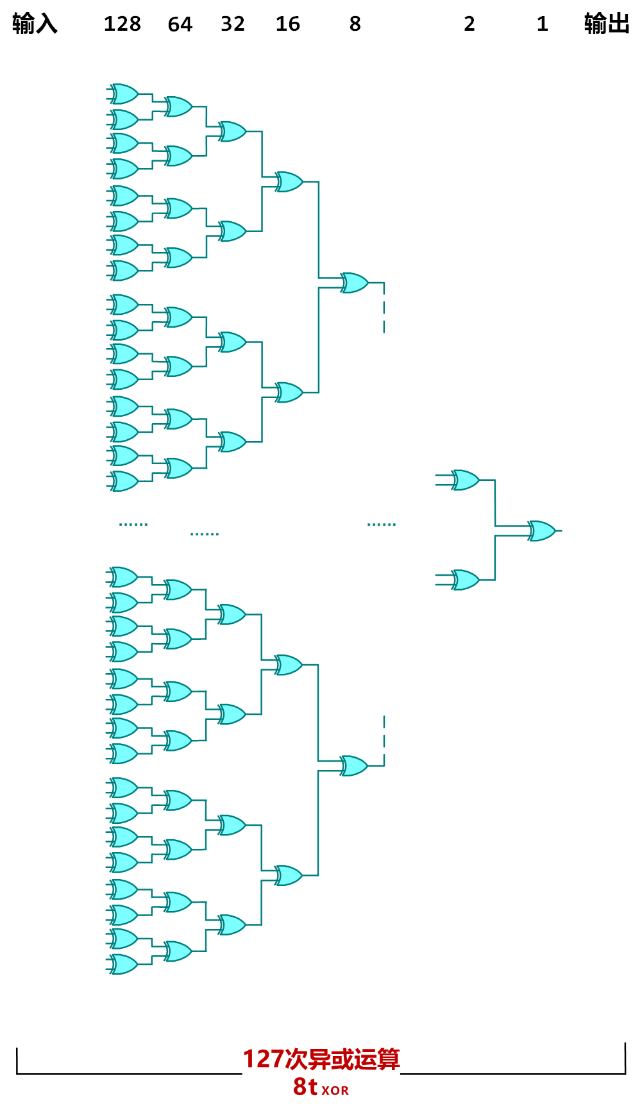
项目框架与策略
03 数据校验
1.概述
汉明校验
2.基本参数
Hydra采用了128-8的汉明校验，采用了并行计算的思路，大大降低了127次异或运算所需的时间（只需7次并行异或运算的时间），使得校验模块的时序性得到了保障。
3. 项目框架与策略
4. 模块实现细节
5. 接口与配置
5

Slide 27
项目框架与策略
03 数据校验
1.概述
校验信息存储
2.基本参数
由于校验以页为单位，故校验信息的存储也以页为单位，每一个页地址指向了一个8位的校验码。每个SRAM都有一个校验存储空间，大小为2048*8=2KB。由于同时只会有一个端口与SRAM进行交互，所以同时也只会有一个端口与校验存储空间进行交互，故校验存储可被置于片上资源的分布式RAM。
3. 项目框架与策略
4. 模块实现细节
5. 接口与配置
5

Slide 28
后续开发计划
A
Pause 接口
B
读写延迟优化
6.验证方法
引入pause接口，一个新的写反馈接口。避 免模块内部数据冲刷、模块外部设备重新发送数据包的复杂逻辑。
进一步优化流水线，并简化冗余的时序逻辑，预计可降低完全动态分配下 读写延迟。
7.设计优缺点
C
半动态模式
D
模块化框架
8.后续开发计划
旨在提供一种介于完全动态分配与静态分配内存之间的一种策略。具体的设计为每个端口绑定一块SRAM，并共享剩余的16块SRAM，以减少读写延迟。
Hydra 未来将会拆解主控制模块，进一步提升代码的层次性与可读性。
4

Slide 29
概述
1.概述
基础功能
设计亮点
管理16个端口独立同时读写32块SRAM缓存；
每端口8个优先级队列按优先级调度数据包；
所有端口所有队列动态分配缓存；
对SRAM存储的数据进行SEC数据校验；
提供WRR调度模式。
引入页表管理的思想，优化逻辑的复杂程度，压缩模块空间占用；
采用特殊的搜索机制，降低由于读出冲突导致的读延迟；
引入链表的思想，降低维护优先级队列所需的资源；
所有操作均流水化，在维护良好时序严谨性的同时提升性能；
并行优化的数据校验加码-解码逻辑；
采用位掩码实现极低复杂度的WRR机制。
2.基本参数
3. 项目框架与策略
4. 模块实现细节
5. 接口与配置
4

Slide 30
概述
1.概述
基础功能
设计亮点
管理16个端口独立同时读写32块SRAM缓存；
每端口8个优先级队列按优先级调度数据包；
所有端口所有队列动态分配缓存；
对SRAM存储的数据进行SEC数据校验；
提供WRR调度模式。
引入页表管理的思想，优化逻辑的复杂程度，压缩模块空间占用；
采用特殊的搜索机制，降低由于读出冲突导致的读延迟；
引入链表的思想，降低维护优先级队列所需的资源；
所有操作均流水化，在维护良好时序严谨性的同时提升性能；
并行优化的数据校验加码-解码逻辑；
采用位掩码实现极低复杂度的WRR机制。
2.基本参数
3. 项目框架与策略
4. 模块实现细节
5. 接口与配置
4

Slide 31
01 基本参数
时钟频率：250Mhz
端口数量：16
SRAM数量：32
单块SRAM规格：伪双口/真双口 256Kbits (16×16384)
理论写入带宽：3.7Gbps/端口
理论写入延迟：32~48周期
理论读出带宽：0.23~3.7Gbps/端口 （注：大多数情况下可跑满3.7Gbps）
理论读出响应延迟：12~140周期（注：大多数情况下仅需下限12周期）
模块存储资源占用情况（合计约2Mbits，352块片上BRAM）：

